Slide 1
期中阶段性展示
计05 刘子君

Slide 2
展示内容
选题简介
背景介绍
目前进展
Demo与初步实验分析
挑战与方法
下一步计划

Slide 3
选题简介
派生于proj202-Serverless-WASM-AIGC
关键词：Serverless, AIGC
主要目标 | 拆解任务 | 预计任务用时
搭建基于OpenFaas的高吞吐、低延迟AIGC推理Serverless平台 | 构建平台、部署服务 | 3 Days
 | 构建Demo演示，链接性能监测平台 | 6 Days
 | 分析并改善服务性能 (Profiling) | 15 Days
平台部署常见AIGC模型，提供针对性优化 | 调研并实现相关模型部署与服务 | 5 Days
 | 分析模型特性，实现优化方法 | 20 Days
平台资源调度兼容GPU资源，进一步提升服务性能 | 调研并尝试现有GPU资源分配方式 | 5 Days
 | 实现兼容GPU的调度算法 | 7 Days

Slide 4
展示内容
选题简介
背景介绍
目前进展
Demo与初步实验分析
挑战与方法
下一步计划

Slide 5

传统服务
cluster
requests
gateway

Slide 6

容器化
cluster
node0
requests
node1
gateway

Slide 7
Serverless
cluster
Scale from & to zero
node0
requests
node1
gateway

Slide 8
Serverless
cluster
水平扩展
node0
requests
node1
gateway

Slide 9
Serverless
Serverless 是一种新兴的云计算模型，可以将应用程序部署到云上，但是不需要管理服务器或者运行时环境。用户只需要上传应用程序的代码和相关配置， Serverless 框架会根据用户的需求自动分配和调度计算资源，同时收取相应的费用。
优点：
自动扩展和收缩
快速部署、运行灵活和低成本
Function-as-a-Service：AIGC
计算密集+资源集中型任务 v.s. 传统任务（持久化部署）
图文创作者、研究者、相关爱好者……：大量随机请求

Slide 10
Serverless+AIGC
常用AIGC模型：GPT，StableDiffusion
模型大小：300MB-5GB，推理时间：500ms-30s
计算密集+资源集中型任务
资源限制：不能持久化部署所有模型（传统服务）
资源、延时限制：当请求量大时，不能针对每一个请求启动服务（现OpenFaas）
解决方案
弹性伸缩
进一步地，兼容GPU资源
批处理（Batching）：合并多个请求，启动一个服务
Notes:
Motivation

Slide 11
实验目标
主要目标 | 拆解任务 | 预计任务用时
搭建基于OpenFaas的高吞吐、低延迟AIGC推理Serverless平台 | 构建平台、部署服务 | 3 Days
 | 构建Demo演示，链接性能监测平台 | 6 Days
 | 分析并改善服务性能 (Profiling) | 15 Days
平台部署常见AIGC模型，提供针对性优化 | 调研并实现相关模型部署与服务 | 5 Days
 | 分析模型特性，实现优化方法 | 20 Days
平台资源调度兼容GPU资源，进一步提升服务性能 | 调研并尝试现有GPU资源分配方式 | 5 Days
 | 实现兼容GPU的调度算法 | 7 Days
 | 基本完成 |  | 难点 |  | 重点

Slide 12
目前进展
Runtime Rebatching (Function-Level)
Openfaas
Dispatcher
Dispatcher
OpenFaas
Dispatcher
OpenFaas
OTP (On Top of Platform)
General
Relatively Easy
*Latency
Platform Injection
Lower Latency
*Hard to Implement
*Specific
*Limited by Framework
In Function
Lower Latency
Easy
*Additional Scheduling

Slide 13
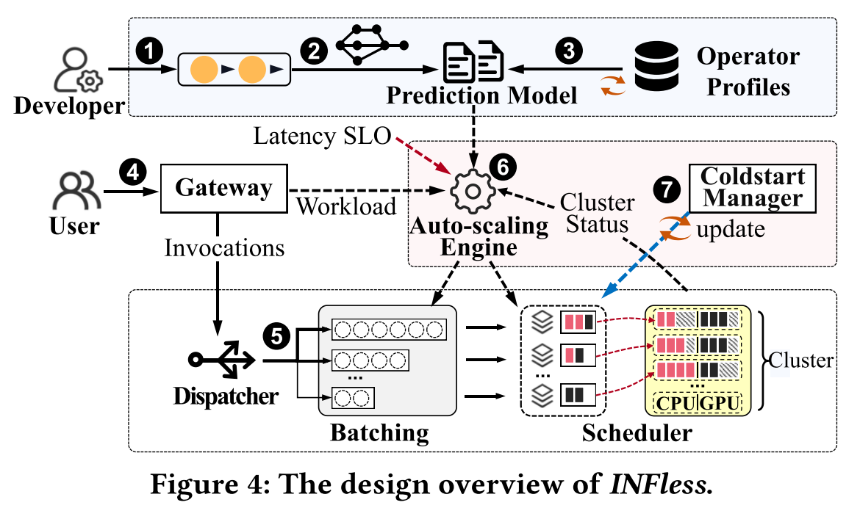
相关工作
INFless: A Native Serverless System for Low-Latency, High-Throughput Inference
一个基于Serverless的AI推理框架，该框架可以满足低延时、高吞吐量、低开销的性能需求。
内置批处理解决方案与异构硬件支持
Combined Operator Profiling
Long-Short Term Histogram (LSTH)
策略降低冷启动时间

Slide 14
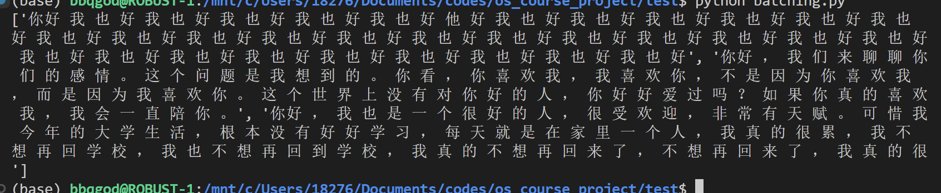
目前进展
dispatch
系统架构
K3d + K8s + OpenFaas: Serverless 平台
CPU推理部署：GPT模型（目前选用轻量GPT-2）
GPU推理部署：Stable Diffsion（目前选用v1-4）
以上部署方案均集成了Docker Image，现共享至Hub，可以在任意机器上即时部署
对应赛题基础要求1，2
在OpenFaas外集成Dispatcher
目前实现基于队列的简单版本
……
……

Slide 15
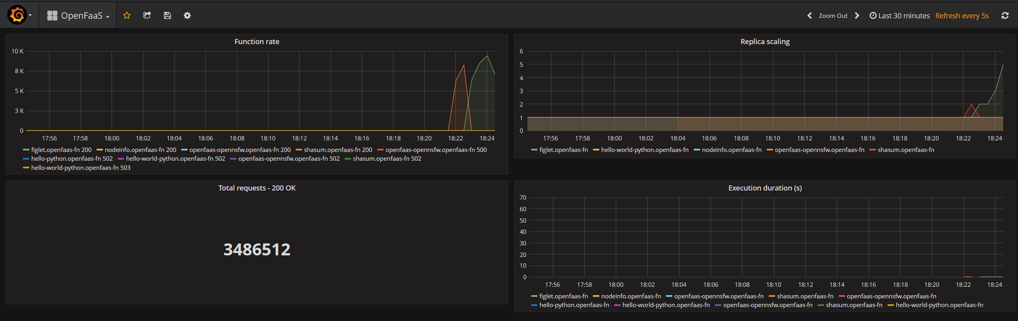
目前进展
性能监控
普罗米修斯 – Grafana：完成通信

Slide 16
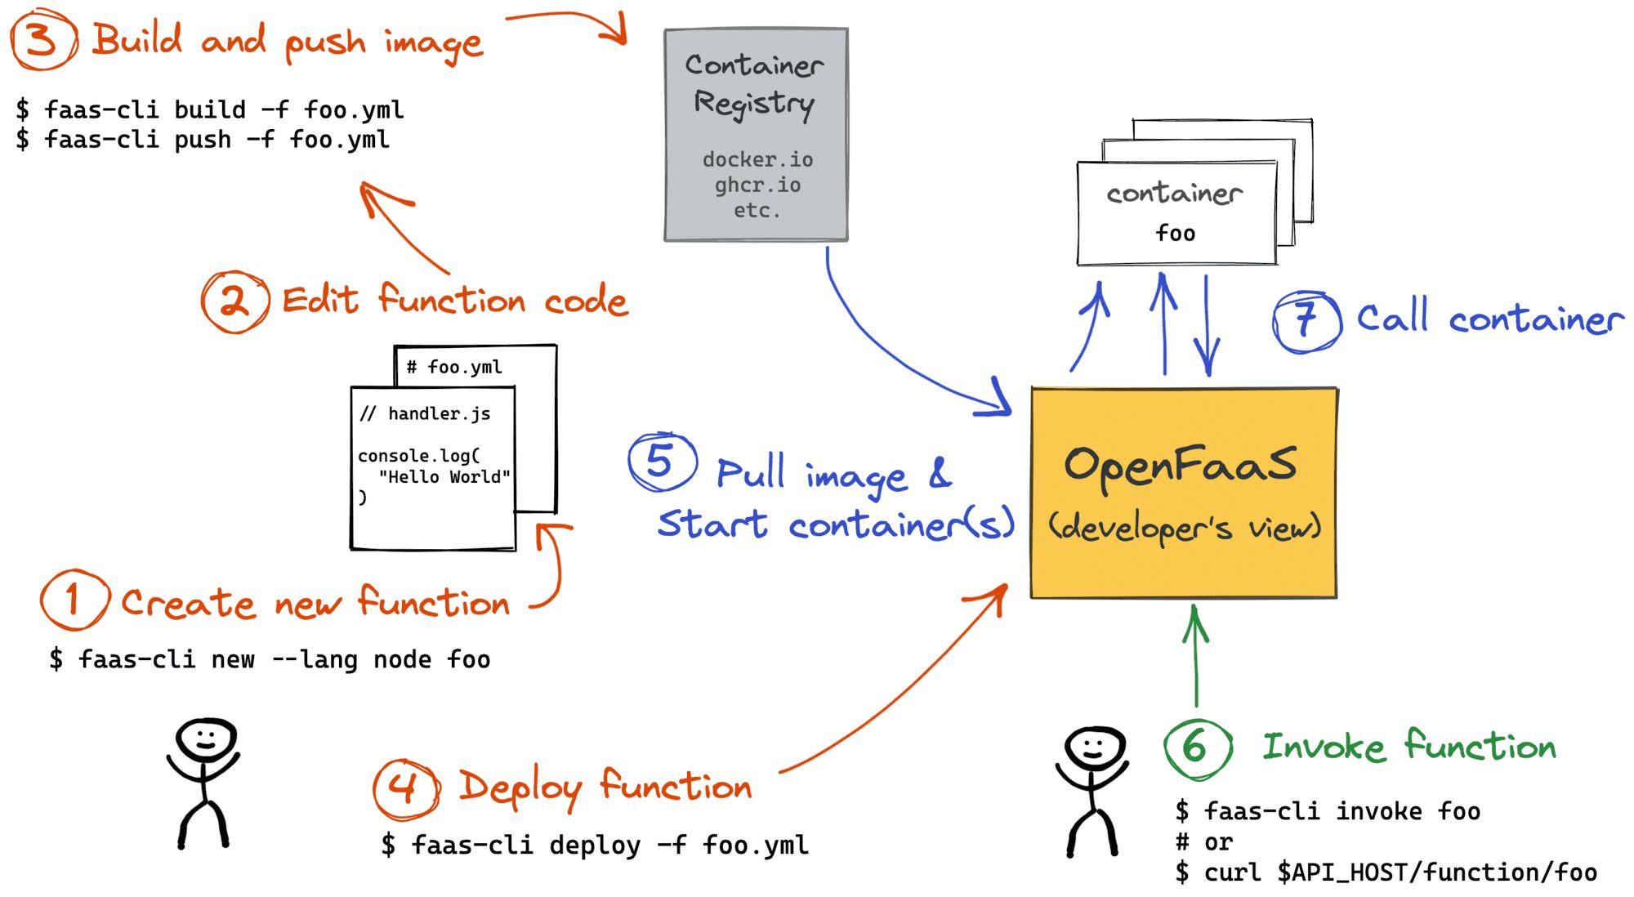
目前进展
Demo与用户流程模拟
场景：
单请求（无并发）：单用户
连续请求（无并发）：单用户
短时多请求（有并发）：多用户
长时多请求（有并发）：多用户
本地初步实验&分析

Slide 17
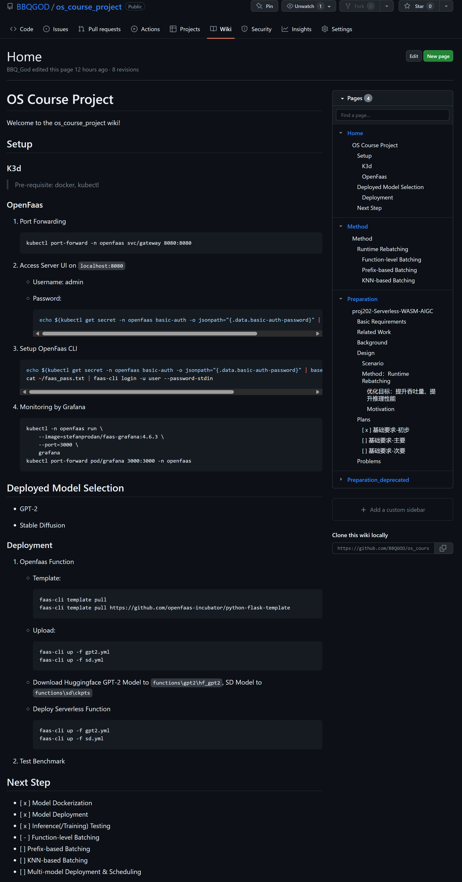
Repo Wiki全流程记录

Slide 18
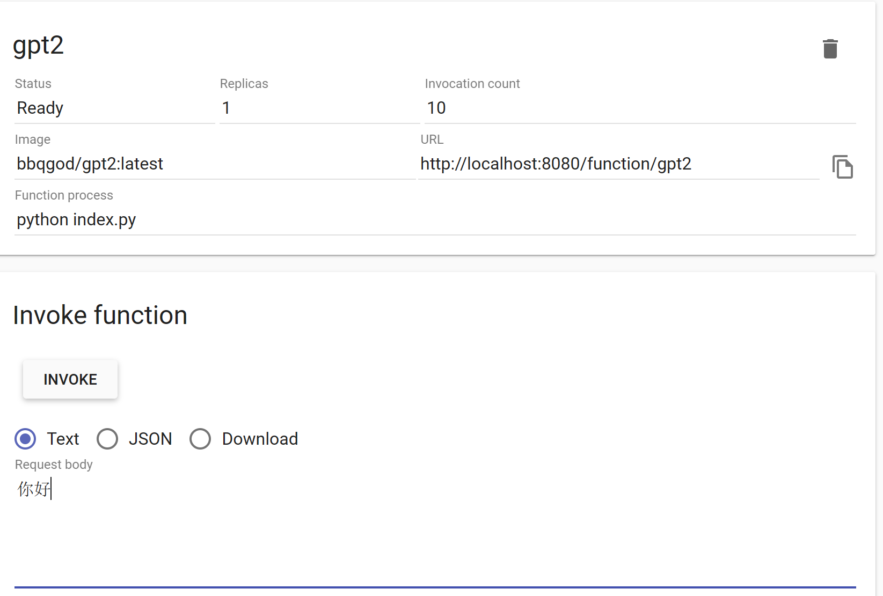

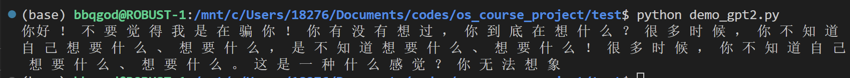
User Demo
GPT-2
Stable Diffusion
Base64 编解码转换
GET “a bird fly in the sky.”

Slide 19
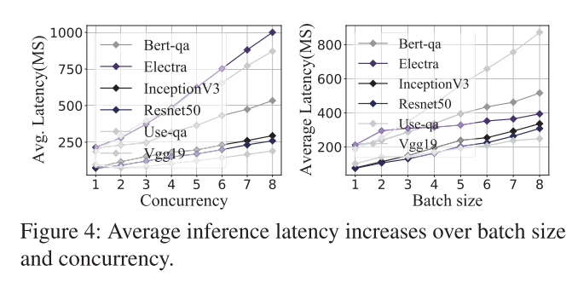
初步实验分析

Slide 20
挑战与方法
现有批处理方法没有考虑AIGC模型特点
文本生成：GPT
公共前缀可以共同计算
图像生成：Diffusion
趋同内容可以合并计算
现有批处理方法没有对用户请求进行适应性聚合、分发
不同长度的文本序列
有共性的文本序列
公共前缀
内容趋同
Notes:
用户自己做的Batch未必是最优的。

Slide 21
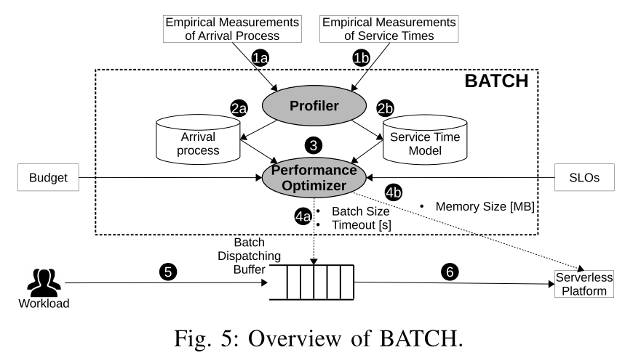
相关工作
BATCH: Machine Learning Inference Serving on Serverless Platforms with Adaptive Batching
Batching: 将若干个推理请求放在一起推理，可以充分利用GPU的并行资源
batching是否好用取决了对批量大小，模型大小，以及延迟时间进行了最佳的配置
模型大小 + 延迟时间 => 批量大小

Slide 22
挑战与方法
Prefix-based Batching
考虑公共最长前缀、批大小和序列长度，平衡吞吐率和Latency
字典树每个节点存储（字符串最大长度、最长等待时间）
每接受一个请求，存入字典树，计算对应路径上的预计开销
1*前缀开销+Batch[n*(最长字符串-前缀)]开销
取“开销*(SLO-最长等待时间)”最小的相应字符串组成Batch
KNN-based Batching
可以通过向量相似度衡量内容一致性
通过K-近邻算法，选取相似的K个请求组成批次
我
你
在
好
哪

Slide 23
下一步计划
Repo全流程记录
继续维护Wiki
进一步完成OTP Dispatcher部分
考虑不同请求对象
尝试实现Prefix-based Rebatching
细化评测脚本（吞吐率）

